Slide 1
期末個人小專題
Java小遊戲
DUEL
系級: 醫工系110
姓名: 温皆循
學號: F54061117
Notes:
老師、各位助教好。
我是醫工110的温皆循，我今天要報告java的期末個人專題。

Slide 2
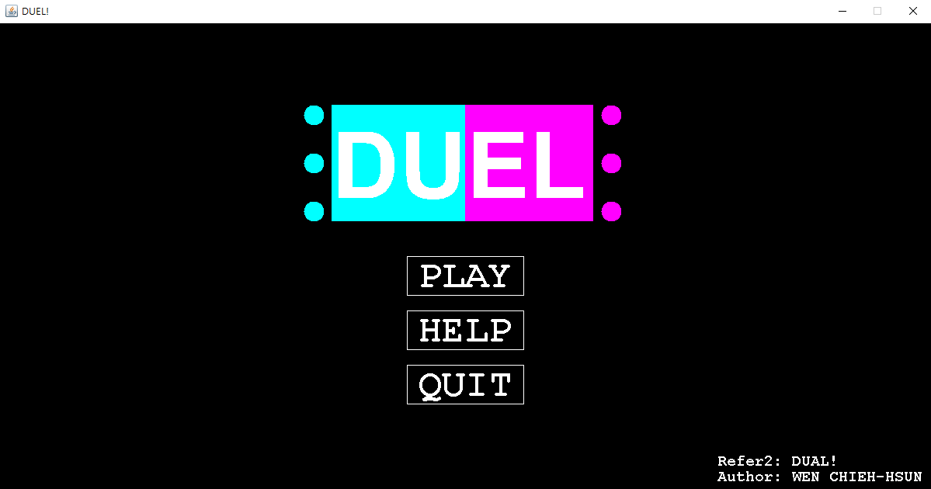
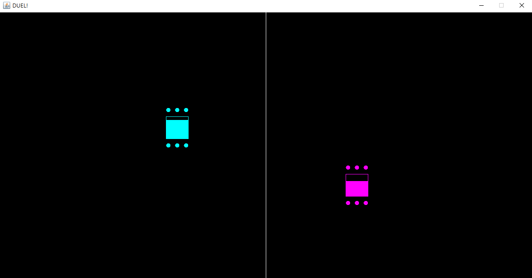

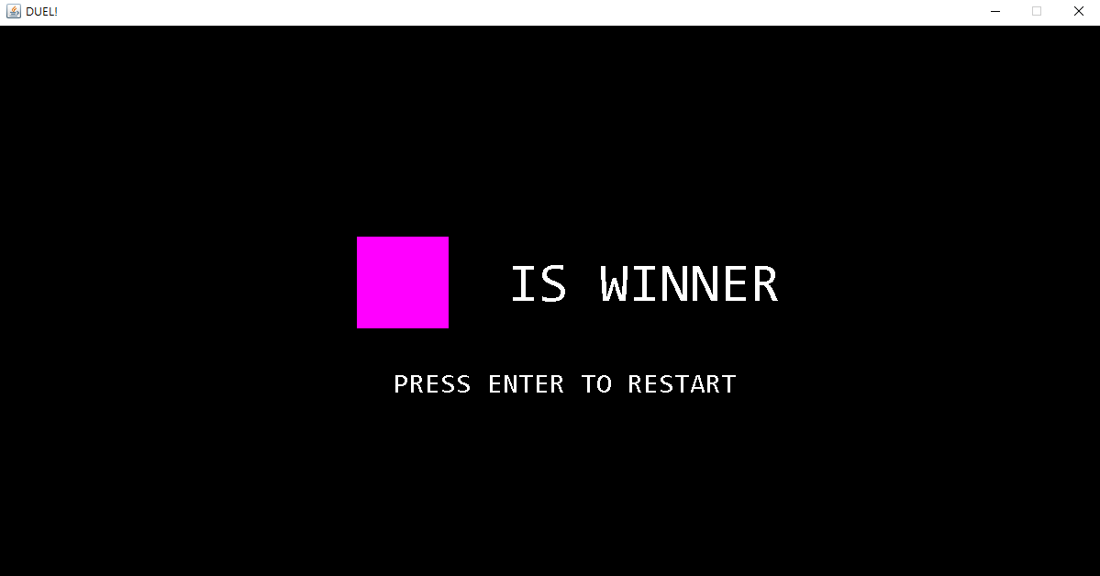
專案介紹
1
以java swing開發的雙人射擊遊戲。
DUEL取名於雙人對決的英文(DUEL)及參考至一款手機遊戲(DUAL) 。
DUAL
DUEL
Notes:
DUEL是一款以java swing開發的雙人射擊遊戲，那他是取名為對決的英文duel，以及我參考的一款手機遊戲dual。
這分別是起始畫面、遊戲畫面、結束畫面。

Slide 3
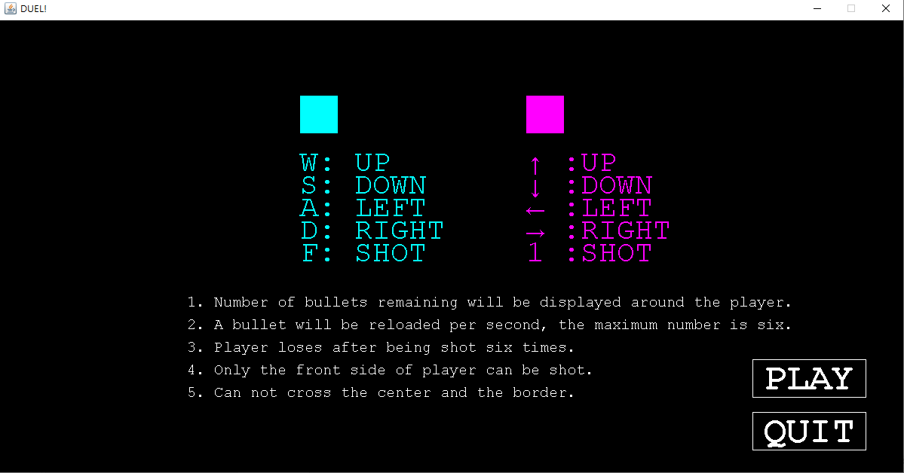
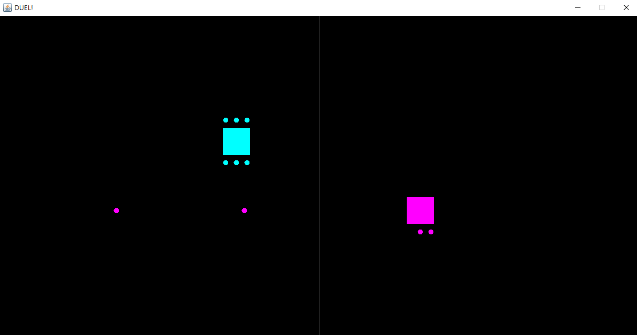
專案介紹
1
雙方玩家可在自己的區域內移動及攻擊。
  不可越界
  子彈限制
  子彈補充
以方塊填色面積表示血量。
  被攻擊六次即輸
DUEL
Notes:
遊戲的過程中，雙方只能在自己的區域內移動及攻擊，
玩家不可超過視窗邊界以及中線，
且子彈的射程只有四分之三個視窗長度，所以你需要往前足夠的距離才攻擊的到對手。
玩家周圍的點點為目前擁有的子彈數目，最多為六顆，可以連續射擊，但每一秒只補充一顆。
當玩家被攻擊到時，方塊的顏色會變少，當玩家被攻擊到六次時，顏色就會全部消失然後輸掉。

Slide 4
困難
2
平滑移動
  利用timer來達成六十幀。
目錄繪製
  利用enum以及boolean來判斷目前為哪個類別(Menu, Game, Guide ……)。
同時輸入
  兩玩家同時輸入，無法判斷，可能造成卡頓。
Notes:
那這次個人專案我遇到的困難有以下幾個，
一開始我的角色移動時都會呈現一格一格的感覺很不順，後來上網查到有些人會用timer的方式將畫面變為60禎，這樣肉眼看起來就很順暢
還有畫目錄，後來是利用enum加一些判斷式來決定目前頁面並繪製該頁面
最後是同時輸入時，只會有一個被判定輸入，所以有時候玩起來來是會有一點點的不協調感，但我找我朋友玩是還好，頂多馬上再按一次就可以。

Slide 5
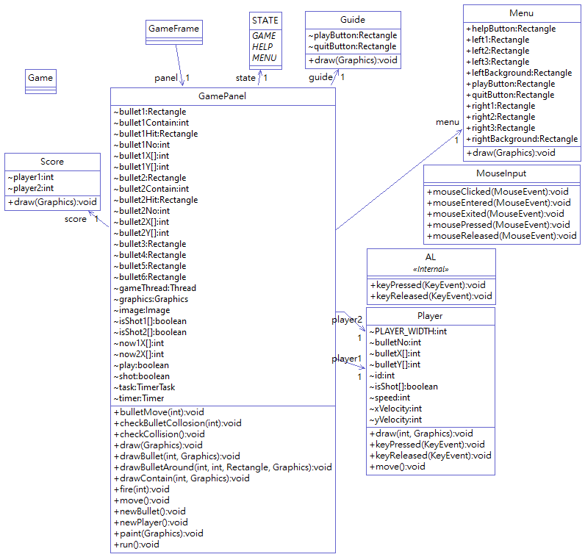
Class Diagram And Demo
3

